Slide 1
01 · ABERTURA
Radar de Estágio
Um agente que busca vagas de estágio todos os dias, compara cada anúncio com o perfil do estudante e entrega no Telegram até sete recomendações explicadas.
Igor Costa · Ian Dias · Miguel Esteves
Métodos e Aplicações de IA · IBM3116
Notes:
Somos três alunos e o Radar já está em produção, entregando sozinho todo dia às 07:23. Tudo que vem a seguir são números de produção, não de simulação.

Slide 2
02 · PROBLEMA
Para achar 7 vagas que servem,
alguém precisa descartar 726.
733
35
7
anúncios coletados na execução de hoje
sobram para um perfil, depois de curso, cidade e modalidade
chegam ao estudante, as únicas acima da nota mínima
Esse funil existe com ou sem o Radar. Sem ele, quem descarta é o estudante — todo dia, à mão. No Brasil, 20,1 milhões podem estagiar e 1,2 milhão consegue.
ABRES — Associação Brasileira de Estágios, 2024
Notes:
O 733 é a coleta real de hoje. O 35 é o que sobra para um perfil depois do pré-filtro, e o 7 é o limite da mensagem. O trabalho de descartar 726 anúncios existe de qualquer jeito: a pergunta é quem faz.

Slide 3
03 · CONTEXTO E PÚBLICO
Universitário no primeiro estágio.
O Radar atende quem está procurando o primeiro estágio e não tem tempo de abrir portal todo dia. A busca continua a mesma; o que muda é quem faz a triagem.
Quem usa
Como ele faz hoje
Estudante de graduação, qualquer curso das 12 áreas do catálogo
Procura o primeiro estágio e não tem tempo de triar anúncio todo dia
Já usa Telegram — nenhum aplicativo novo
Abre vários portais e repete a mesma busca
Lê o anúncio inteiro para saber se o curso é aceito
Reencontra a mesma vaga republicada com outro título
Notes:
O público é o estudante de qualquer curso, não só de computação: o catálogo tem 12 áreas e 105 cursos.

Slide 4
04 · SOLUÇÃO
A IA lê o anúncio. O Python decide a nota.
O estudante preenche o perfil uma vez. Todo dia às 07:23, pelo GitHub Actions, o sistema coleta, descarta o que não serve, pede à IA apenas os fatos do anúncio e calcula a compatibilidade por regras determinísticas.
Coleta e filtro
Extração por IA
Nota determinística
Entrega e histórico
API da Adzuna, deduplicação e pré-filtro por curso, cidade e modalidade. Sem IA.
Gemini Flash devolve requisitos, cursos aceitos, período e modalidade em JSON validado.
Python puro: 45% habilidades, 15% período, 10% curso, 10% área, 10% logística, 10% interesse.
Bot no Telegram, link rastreado e perfis, notas e envios no Supabase.
Notes:
A divisão de trabalho é a decisão central do projeto: a IA só extrai fatos do anúncio e nunca vê o perfil; quem compara e pontua é Python puro. Isso torna a nota auditável e o custo viável, porque a mesma extração serve todos os usuários.

Slide 5
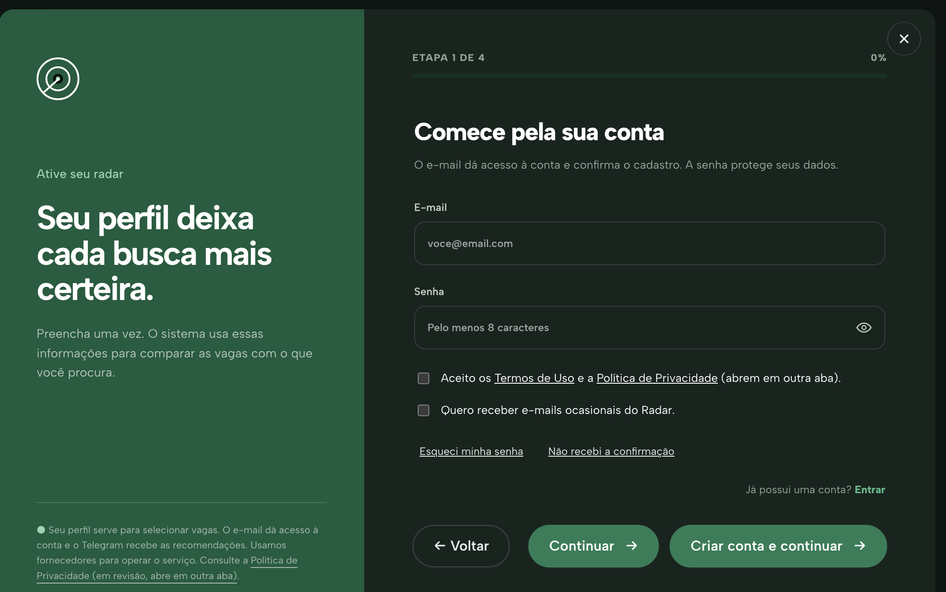
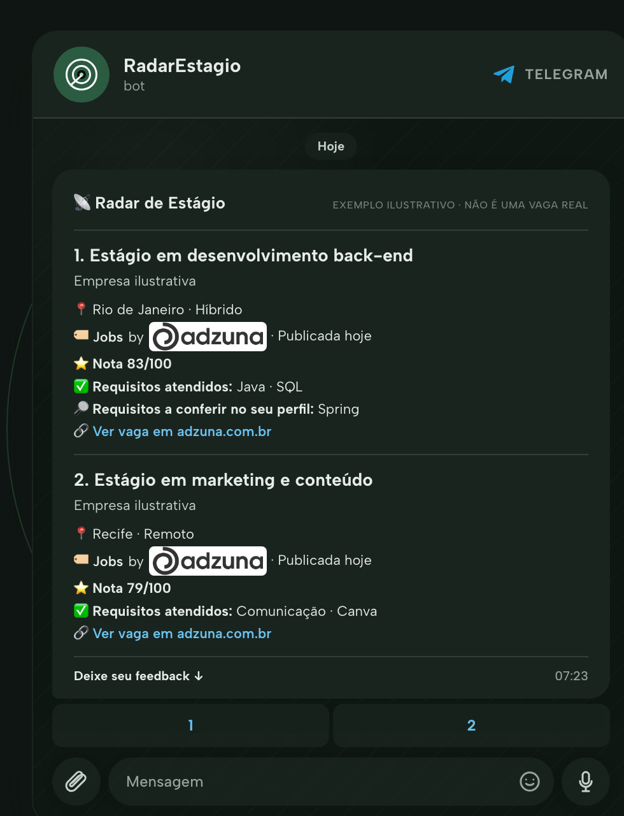
05 · DEMONSTRAÇÃO
Formulário no site, recomendação no Telegram.
O formulário tem quatro etapas e é preenchido uma única vez.
A mensagem diária: nota, requisitos e o selo da fonte.
O site está no ar em radarestagio.pages.dev
Notes:
À esquerda, o formulário: o perfil vem antes da conta, de propósito, para não cobrar e-mail e senha antes de mostrar o produto. À direita, a mensagem real das 07:23, com a nota, o que o perfil atende, o que falta conferir e a atribuição obrigatória da Adzuna.

Slide 6
06 · FLUXO
Entrada → Processamento → IA → Resultado → Decisão
ENTRADA
PROCESSAMENTO
IA
RESULTADO
DECISÃO
Coleta
Dedupe e pré-filtro
Extração de fatos
Nota e ranking
Telegram
733 vagas
16 requisições
35 candidatas
por perfil
4 requisições
ao Gemini
23 vagas
para 4 pessoas
a pessoa abre
e responde
A extração é por vaga, não por pessoa: a mesma leitura serve todos os perfis, e por isso um usuário novo quase não custa. Números da execução de 28/09.
Notes:
Da coleta à mensagem são cinco etapas, e só uma usa IA. As 4 requisições ao Gemini valeram para os quatro usuários juntos, porque a extração fica guardada por vaga e é reaproveitada entre pessoas e entre dias.

Slide 7
07 · CASOS REAIS
A indústria já automatizou a triagem.
EMPRESA | O QUE FEZ | RESULTADO
Unilever | Triagem de 250 mil candidaturas por ciclo com entrevista em vídeo e jogos cognitivos | Contratação de 4 meses para 4 semanas; 50 mil horas de entrevista economizadas
Gupy | ATS brasileiro com NLP na ordenação de candidatos, em 2.300 empresas clientes | 480 mil vagas preenchidas em 2021, com redução de até 80% no tempo de contratação
LinkedIn | Casa 50 milhões de vagas com cada usuário num funil de quatro estágios | Lição da própria engenharia: otimizar por clique premia título sensacionalista
Todos filtram pessoas para a empresa. O Radar inverte o lado: filtra vagas para o estudante, então nunca descarta alguém — no máximo deixa de recomendar uma vaga.
Google for Startups, história da Gupy · LinkedIn Engineering Blog · estudos de caso sobre HireVue e Pymetrics na Unilever
Notes:
A mecânica não é nova: extrair requisitos de texto livre, comparar com um perfil e ordenar. O que muda é o lado do funil. Como esses sistemas decidem sobre pessoas, o risco deles é discriminar; o nosso risco é só deixar de recomendar uma vaga.

Slide 8
08 · PROPOSTA DE VALOR
O trabalho repetitivo sai do estudante.
ETAPA | SEM O RADAR | COM O RADAR
Procurar | Abrir portais e repetir a busca todo dia | Uma execução diária, sem ação do estudante
Triar | Ler anúncio por anúncio para ver se o curso é aceito | 733 anúncios viram 7, já conferidos
Entender | Deduzir dos requisitos se vale a pena | Nota de 0 a 100 com o que atende e o que falta
Repetir | Reencontrar a mesma vaga republicada | Deduplicação e histórico por pessoa
1,7 min
≈ R$ 0
105 cursos
do cadastro à primeira lista, mediana observada
custo de um usuário novo: a extração é por vaga
reconhecidos pelo catálogo, não só computação
Notes:
O ganho não é achar uma vaga que ninguém acharia: é tirar do estudante o trabalho repetido. E o custo marginal perto de zero é consequência direta da arquitetura, não de otimização.

Slide 9
09 · RISCOS, LIMITES E DADOS
O motor funciona. Falta a prova de valor.
O sistema entrega todo dia sem intervenção. O que ainda não existe é evidência de que a recomendação serve para quem recebe.
Riscos e limitações
Dados e privacidade
Zero vaga marcada como útil em 410 entregas: 12 aberturas e 6 respostas
Uma fonte só: a Adzuna responde por tudo, e a Gupy saiu pelos termos de uso
O estudante é um pagador improvável: os concorrentes são gratuitos para ele
Origem: API oficial da Adzuna, com atribuição obrigatória em cada anúncio
Formato: JSON das vagas e JSON validado por schema na saída da IA
O perfil nunca vai para a IA: o prompt só contém o anúncio
Notes:
O risco que decide o projeto não é técnico. Sem ninguém marcando uma vaga como útil, não há como recalibrar a nota, e por isso a regra do projeto é não mexer em peso nenhum sem um caso real vindo de usuário.

Slide 10
10 · PRÓXIMOS PASSOS
Protótipo → MVP → Piloto → Implantação
ETAPA 1
ETAPA 2
ETAPA 3
ETAPA 4
Protótipo
MVP
Piloto
Implantação
Coleta e nota em Python, com perfil fixo e sem banco.
Banco, conta no site, vínculo com o Telegram e entrega diária automática.
Validar com estudantes: o sinal de utilidade é o que permite calibrar a nota.
Domínio próprio, textos legais aprovados e um pagador definido.
A pergunta honesta: isso vira negócio?
Tecnicamente o sistema já roda sozinho, todo dia, sem ninguém apertar nada. Como produto, ainda falta a prova de que a recomendação serve — e é isso, não mais código, que decide o próximo passo.
Notes:
Fechamos com a pergunta que o próprio projeto ainda não respondeu. O próximo passo não é mais código: é conversar com quem recebeu as vagas e descobrir por que ninguém respondeu.

